Slide 1
Стили и направления в искусстве
Барокко

Slide 2
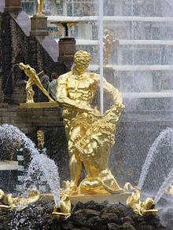
Происхождение стиля
В разных контекстах слово барокко могло означать «вычурность», «неестественность», «неискренность», «элитность», «деформированность», «преувеличенную эмоциональность». Все эти оттенки слова барокко в большинстве случаев не воспринимались как негативные.

Slide 3
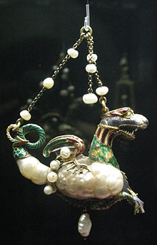
Барокко свойственны контрастность, напряжённость, динамичность образов, аффектация, стремление к величию и пышности, к совмещению реальности и иллюзии, к слиянию искусств

Slide 4
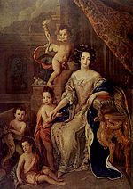
Человек эпохи барокко
Женщина барокко дорожит бледностью кожи, на ней неестественная, вычурная причёска, корсет и искусственно расширенная юбка на каркасе из китового уса.
А идеалом мужчины в эпоху барокко становится джентльмен — от англ. gentle: «мягкий», «нежный», «спокойный»

Slide 5
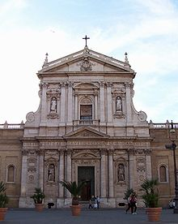
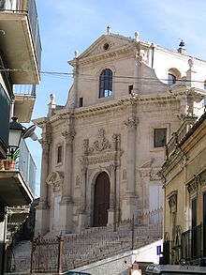
Для архитектуры барокко характерны пространственный размах, слитность, текучесть сложных, обычно криволинейных форм. Стиль барокко получает распространение в Испании, Германии, Бельгии (тогда Фландрии), Нидерландах, России, Франции, Речи Посполитой.

Slide 6
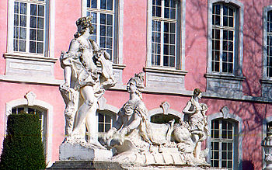
Скульптура — неотъемлемая часть стиля барокко.
В Испании в эпоху стиля барокко преобладали деревянные скульптуры, для большого правдоподобия их делали со стеклянными глазами и даже хрустальной слезой, на статую часто надевали настоящие одежды.

Slide 7
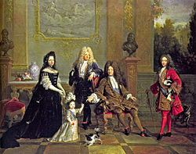
Мода эпохи барокко соответствует во Франции периоду правления Людовика XIV, второй половине XVII в. Это время абсолютизма. При дворе царили строгий этикет, сложный церемониал. Костюм был подчинен этикету.

